Slide 1
栈区
soldier1
soldier
0x1000
0x1000
0x1000
0x1001
_name = 李小龙
_name = 王祖蓝
对象

Slide 2
面向对象
讲师：张超
Notes:
1.面向过程：基于事件的
2.面向对象：基于客观实体(名词)的

Slide 3
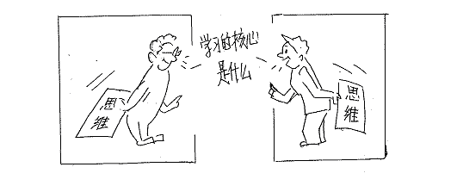
软件编程实质
软件编程就是将我们的逻辑思维转变成计算机能够识别语言的一个过程

Slide 4
什么是面向对象?
面相对象是更加符合人类思维模式的软件编程思想
简单
扩展性好
Notes:
1.

Slide 5
什么是对象?
听到的
看到的
摸到的
想到的
闻到的
万物皆对象
能够独立的代表一个意义
Notes:
对象：对客观事物的抽象

Slide 6

找对象-阿凡达
Notes:
人 鸟 山 草 云 隐形人（想到的）

Slide 7

找对象-家居

Slide 8

找对象-超级马里奥

Slide 9

找对象-苹果商店

Slide 10
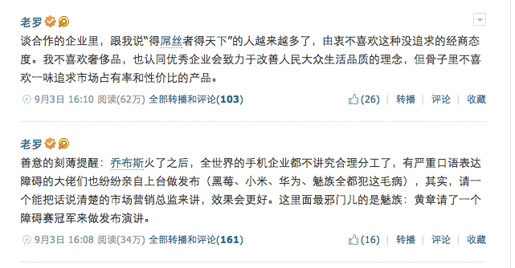
找对象-微博

Slide 11

找对象-美团

Slide 12
现实生活中我们是如何应用面相对象思想的
要去天安门看升旗仪式
渴了想喝水
想听音乐舒缓心情
马上考试了，要开始准备小条
找对象要根据实际要解决的问题
Notes:
//1.确定自己要解决的问题是什么?
//2.根据要解决的问题,去寻找确定对象(一个或者多个)
//3.对象转换成类（类就是用来描述对象的）:
// 1.类名 (Iphone)
// 2.属性的确定(颜色,屏幕大小,CPU,RAM),名词 int color float size = 4.5
// 3.功能: 发信息,打电话,拍照,游戏,视频播放
void sendMessage(char * content,int phoneNumber);

Slide 13
[Iphone new]
Class Iphone
- (void)aboutMyPhone
Iphone:0ffxxx
_cpu = 0
_ram = 0
Iphone * phone:0ffxxx
[phone aboutMyPhone]
isa

Slide 14
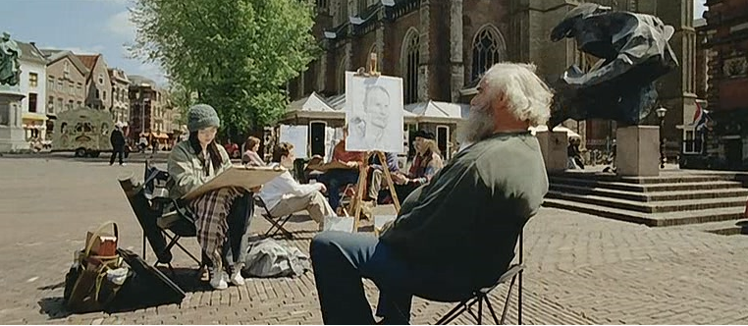
类
类是一系列方法与属性的集合
类是用来描述对象的

Slide 15
Iphone:0fxddx
_cpu = 1.5
_color=1
_ram = 512
_size = 3
isa
p1:0fxdff
Iphone:0fxdff
_cpu = 5.0
_color=2
_ram = 1024
_size = 2
isa
p2:0fxdff
p3:0

Slide 16
面向对象语言学习方法
在面向对象的软件编程世界里一切都是围绕对象来完成的，不管多么复杂的软件都要围绕对象完成
一个对象
多个对象
对象的传递

Slide 17
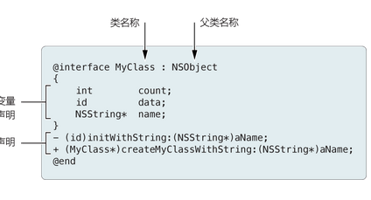
声明类

Slide 18
实现类
#import "MyClass.h"
@implementation MyClass
- (id)initWithString:(NSString *)aName
{
//写代码处
}
+ (MyClass *)myClassWithString:(NSString *)aName
{
//写代码处
}
@end

Slide 19
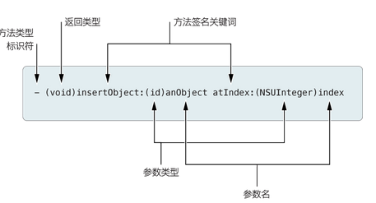
声明方法

Slide 20
声明对象方法
//声明没有返回值的方法
-(void)method;
//声明有返回值的方法
-(int)method;
//声明有返回值有参数的方法
-(int)method: (int)var;
//声明有返回值有多个参数的方法
-(int)method: (int)var1 andVar2: (int)var2;

Slide 21
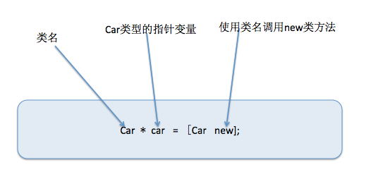
实例化对象
我们用类的方式告诉了计算机我们需要一个什么样的对象，之后我们要在程序中使用这个对象，就必须先创建一个对象

Slide 22
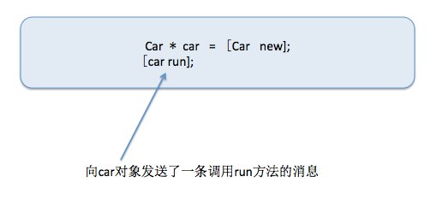
消息机制
使用对象调用方法就是OC中的消息机制
Notes:
1.问题
2.找出解决问题所需要的一系列对象(Iphone,多个对象)
3.类(就是用来描述一个对象的,功能型类,数据型),文档(思维)
4.转换成OC的代码类
5.根据类文件来创建对象
Iphone * phone = [Iphone new];
//1.对象方法(指针地址(self ) ),//
//2.类方法(类名调用)//当方法中的逻辑,不依赖于成员变量的时候尽可能的设计成类方法
,
//3.构造方法
//4.字符串 NSString * str = [NSString stringWithFormat:@””,asd];
str->_age = 10

Slide 23

创建多个对象
Notes:
1.Soldier
属性: name,life;
功能: 跑,走,死,开枪
2.Gun
属性: 类型,子弹数量
功能: 发射

Slide 24
Class Soldier
Soldier:0ffxx
_name = @”肖喆”
_life = 1000
isa
Soldier: s1:0ffxx
Soldier:0ffdd
_name = @”郭富城”
_life = 40
isa
Soldier: s2:0ffdd
Soldier: s3:0ffdd

Slide 25
Soldier：0ffcc
_life = 100
_name = @”Tom”
_level = 1
s1:0ffcc
s2:0ffcc
Soldier：0ffdd
_life = 100
_name = @”Alex”
_level = 3
s3:0ffdd

Slide 26
创建多个对象-示例
Soldier * s1 = [Soldier new]; //s1 0ffcc
s1->_name = @"许三多";
s1->_life = 10;
Soldier * s2 = [Soldier new]; //s2 0ffxx
s2->_name = @"刘德华";
s2->_life = 20;
NSLog(@"s2 _life %d",s2->_life);
Soldier * s3 = s2; //s3 0ffxx
s3->_life = 100;
NSLog(@"s2 _life %d",s2->_life);

Slide 27
对象作为方法参数
士兵开枪
(void)fireByGun:(Gun *)gun
{
[gun fire];
}

Slide 28
声明类方法
//声明没有返回值的方法
+ (void)method;
//声明有返回值的方法
+ (int)method;
//声明有返回值有参数的方法
+ (int)method: (int)var;
//声明有返回值有多个参数的方法
+ (int)method: (int)var1 andVar2: (int)var2;

Slide 29
计算器示例
计算两个数的和
计算两个数的平均值

Slide 30
士兵开枪
士兵打电话
士兵开坦克

Slide 31
OC字符串NSString
NSString * 是Foundation框架中提供的专门处理字符串的一个类
#include “stdio.h”
int main()
{
char * str = “hello world”;
printf(“%s”);
return 0;
}
#import “<Foundation/Foundation.h>”
int main()
{ NSString * str = @”Hello world”;
NSLog(“%@”,str);
return 0;
}

Slide 32
项目示例
在我们的现实生活中我们要去电影院看电影，都会经历一个痛苦的过程，那就是排队买票，如果我们能够将这一过程放到手机上用软件来完成，那会大大减少我们观看电影排队过程的痛苦，所以我们要将这一过程软件话。
Notes:
1.问题
2.找对象
电影院 Cinema
3.用类描述对象
4.创建应用这个对象解决问题
Int numer = 0
Scanf（“%d”,&number）;
1.看影讯
2.选择看那部电影
3.选择排号，座位号
4.拿到票

